Slide 1
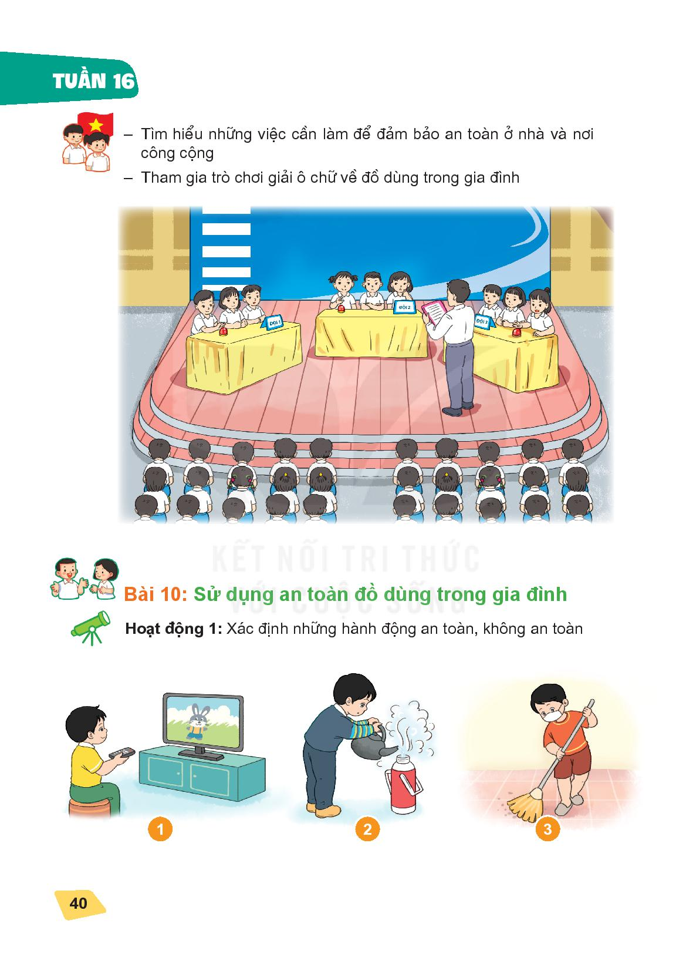
An toàn
Không an toàn
An toàn

Slide 2
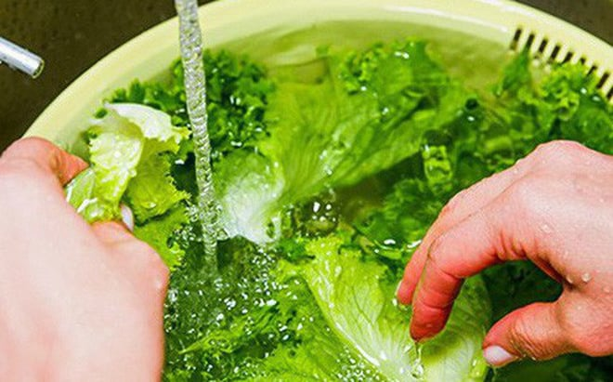
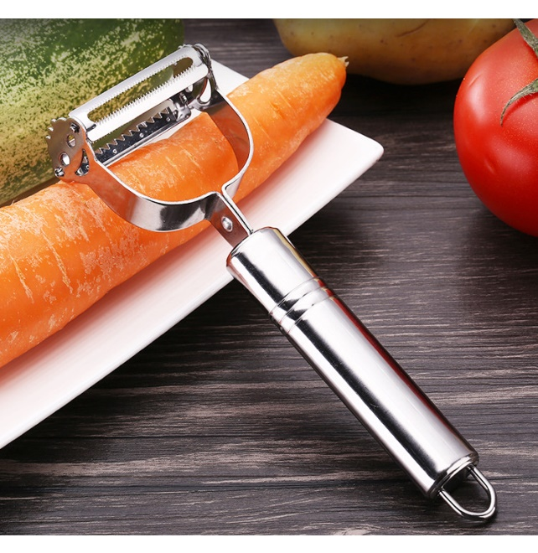
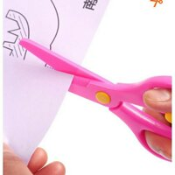
Hoạt động 1:

Slide 3
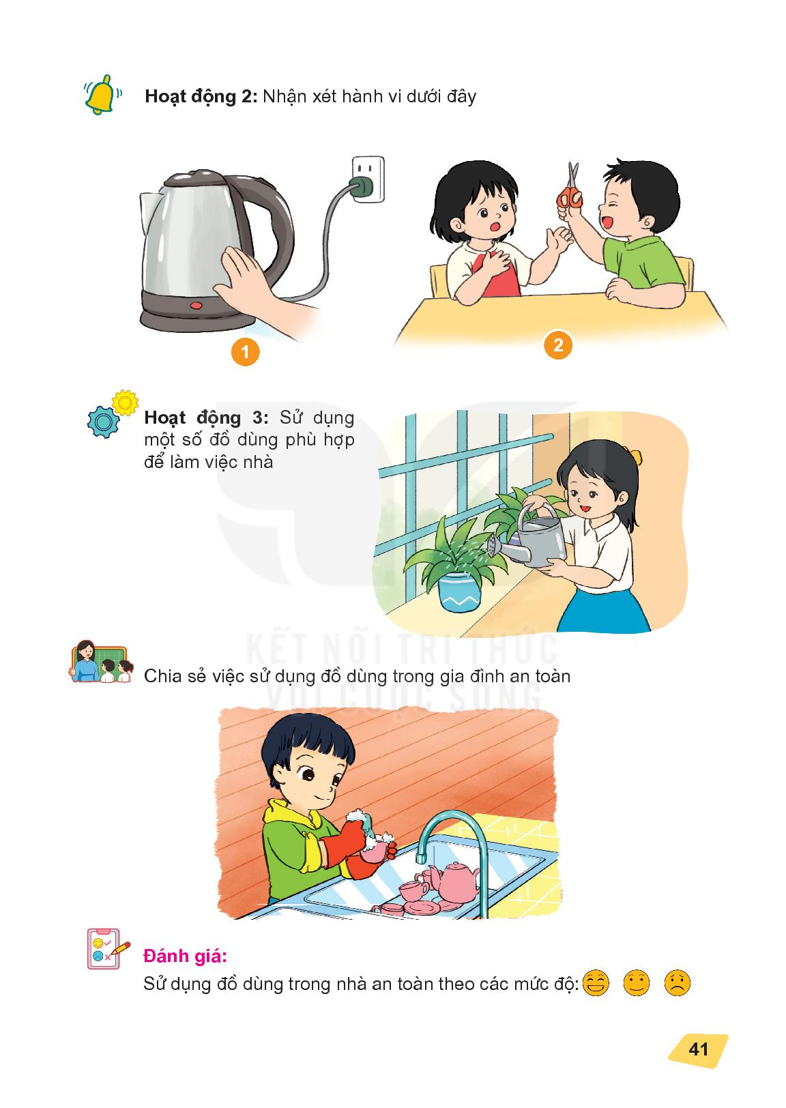
Nguy hiểm vì cầm kéo đùa với bạn nữ có thể gây thương tích
Nguy hiểm dễ bị bỏng, điện giật
Nếu con là bạn của những bạn trong tranh con sẽ khuyên bạn như thế nào để đảm bảo an toàn khi sử dụng đồ dùng trong gia đình.

Slide 4
Hoạt động 3: Thực hành ở gia đình
Chia sẻ với bố mẹ, người thân những điều đã học hỏi được về việc sử dụng dụng cụ gia đình an toàn.
Nhờ bố mẹ, người thân hướng dẫn cách sử dụng 1 số đồ dùng gia đình đảm bảo an toàn .
Thực hành sử dụng 1 số đồ dùng vào việc giúp đỡ gia đình những việc vừa sức như quét nhà, lau bàn ghế, rửa rau, chăm sóc cây, ...
Nghe bố mẹ, người thân nhận xét việc sử dụng đồ dùng gia đình của em.

Slide 5
Hoạt động trải nghiệm:
Bài 10: Sử dụng an toàn đồ dùng trong gia đình
Thông điệp: Mỗi người cần phải biết cách và thực hiệc đúng những quy định về sử dụng an toàn đồ dùng trong nhà để đảm bảo an toàn cho bản thân,gia đình.

